Slide 1
Портрет региона
Проектная группа: Назарьева Виктория Юрьевна, Ребяга Александра Владимировна
Учебная группа №4617

Slide 2
Распределение функционала в группе
Задача | Участник 1 | Участник 2
Создание презентации и выступление | +
Поиск информации и выступление |  | +

Slide 3
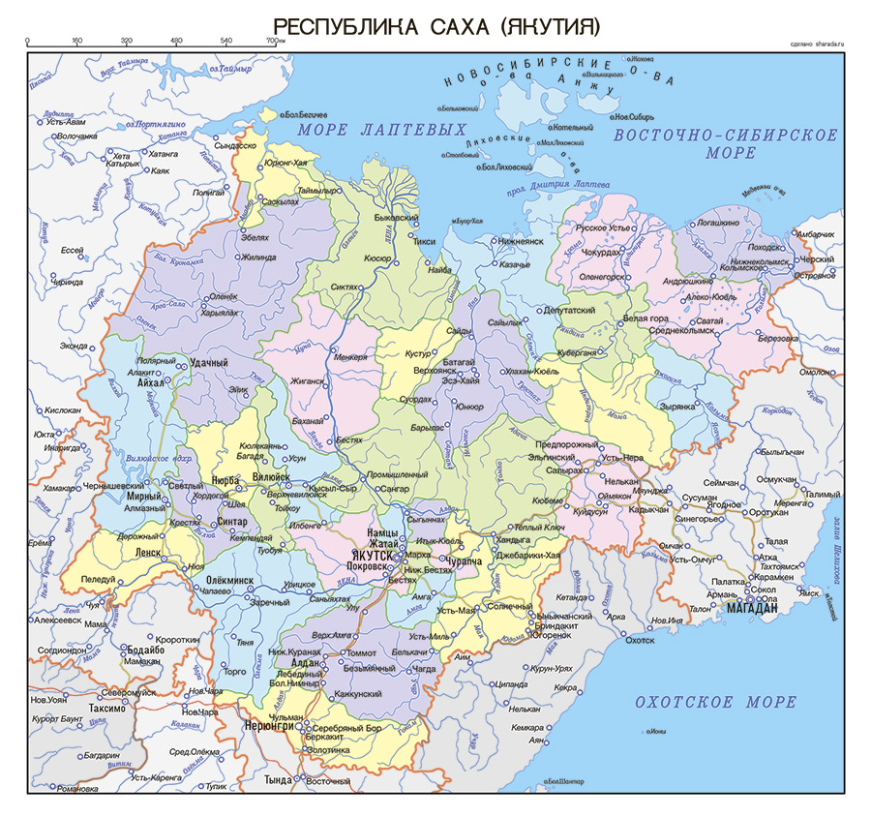
География региона
Республика Саха расположена в
северо- восточной части России и
граничит с Красноярским , забайкальским и
Хабаровским краями а также с Амурской,
Иркутской и магаданской областями .
Имеет выход к морю Лаптевых и
восточного-сибирскому.

Slide 4

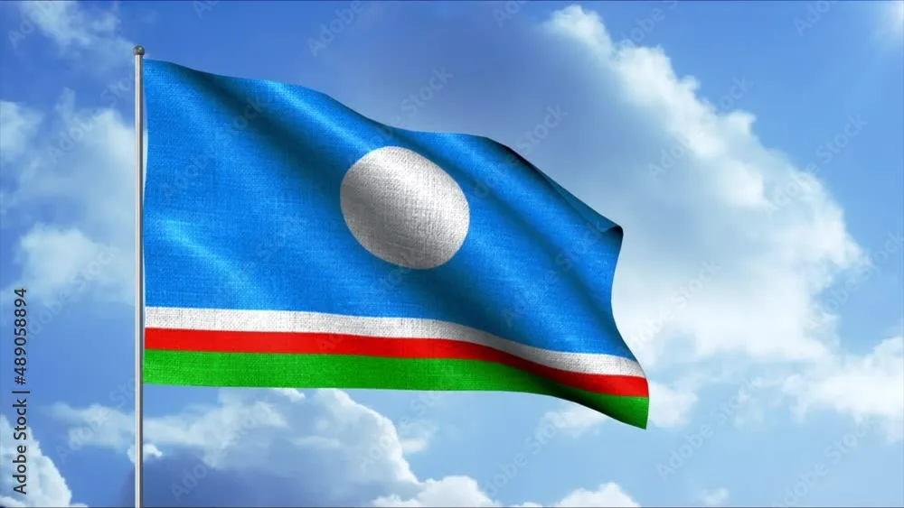
Символы региона
Якутия имеет свои символы, такие как флаг , герб и гимн. Гимн написан на якутском языке , авторы текста Савва Иванович Тарасов и Михаил Елисеевич Тимофеев, автор музыки Кирилл Афанасьевич Герасимов.
Цвета на флаге означают: голубой –символ ясного мирного северного неба, надежды и свободы ;
Белоснежная полоска говорит о суровой красоте северного края; зеленая свидетельствует о коротком ярком лете;
Красный- не только символ жизненных сил, но и верности родной земле;
Белое солнце занимает большое место в якутской мифологии. Саха считают себя “ детьми белого солнца”
Герб символизирует единство семи народов.

